Slide 1
Putevi
Pripremio: Szentirmai Róbert
(sva prava zadržana)

Slide 2

Putevi
Pojam puta
Putevi sa vremenskom rezervom
Kritični put

Slide 3
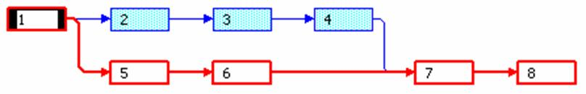
Pojam puta
Od polaznog zadatka do završnog zadatka stiže se preko lanaca veza i međuzadataka.
Takvi lanci veza i zadataka se zovu putevi.

Slide 4

Putevi sa vremenskom rezervom
Ima takvih puteva na kojima vremensko pomeranje zadataka do neke mere ne utiče na vreme izvođenja zadatka na kraju puta. Takvi putevi se zovu putevi sa vremenskom rezervom, a mogući opseg pomeranja se zove vremenska rezerva.
Otkrivanje vremenskih rezervi pomaže
u optimalnom raspoređivanju resursa
u određenom intervalu.

Slide 5
Vremenska rezerva
MS-Project proračunava četiri vrste vremenskih rezervi:
  Slobodna vremenska rezerva (Free Slack)
  Ukupna vremenska rezerva (Total Slack)
    Vremenska rezerva početka (Start Slack)
    Vremenska rezerva završetka (Finish Slack)

Slide 6
Slobodna vremenska rezerva
(Free Slack)
To je opseg vremena za koliko se određeni zadatak može odložiti ili produžiti pod uslovom da se zadatak prethodnik i zadatak naslednik ostvari u najranijem mogućem vremenu.
Slobodna vremenska rezerva se može pojaviti samo ako postoji aktivnost iz koje bar dve veze idu u dve odvojene aktivnosti.
Ako je slobodna vremenska rezerva nekog zadatka nulte vrednosti, taj zadatak još može imati drugi tip vremenske rezerve

Slide 7
Ukupna vremenska rezerva
(Total Slack)
To je opseg vremena za koliko se određeni zadatak može odložiti ili produžiti a da se ne produži vreme izvršavanja projekta.
Prema definiciji, ukupna vremenska rezerva daje vremensku rezervu za određeni put ili deo puta.
Ako ukupna vremenska rezerva ima negativnu vrednost, verovatno smo prekoračili neki rok!

Slide 8
Vremenska rezerva početka
(Start Slack)
Opseg vremena za koliko se može odložiti početak neke aktivnosti tako da nema uticaja na vreme izvršavanja projekta.
Vremenska rezerva početka može da se razlikuje od ukupne vremenske rezerve ako se dotična aktivnost sastoji od podzadataka.

Slide 9
Vremenska rezerva završetka
(Finish Slack)
Opseg vremena za koliko se može produžiti ili zakasniti određeni zadatak tako da nema uticaja na vreme izvršavanja projekta.
Vremenska rezerva završetka može da se razlikuje od ukupne vremenske rezerve ako se dotična aktivnost sastoji od podzadataka.

Slide 10
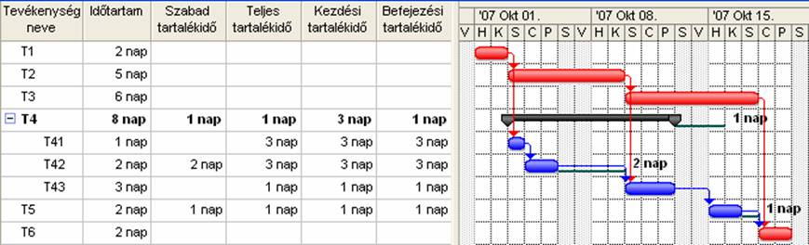
Vremenske rezerve
Pogledajmo promene raznih vremenskih rezervi!
Notes:
Le kellene fordítani a képen levő szöveget, vagy eleve egy másik projektből elővenni egy ilyen nézetet.

Slide 11
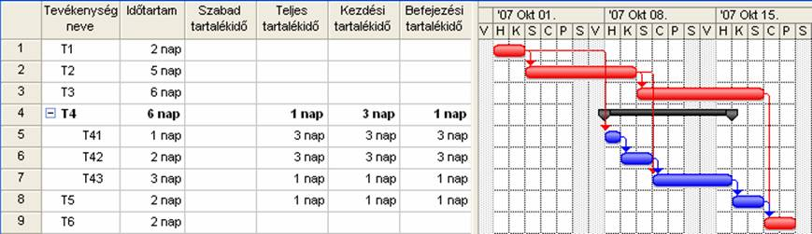
Vremenske rezerve
Pažnja! Izračunavanje vremenske rezerve zavisi i od smera tempiranja terminskog plana.
Dole prikazani deo plana projekta je istovetan sa prethodnim samo je tempiran na završetak i zadaci počinju u najkasnijem mogućem momentu.

Slide 12
Zaostala ili aktuelna vremenska rezerva
Zaostala ili aktuelna vremenska rezerva je ona rezerva sa kojom aktivnost raspolaže nakon početka ivršavanja te aktivnosti.

Slide 13
Negativna vremenska rezerva
Vremenski interval koji predstavlja razliku između najranijeg mogućeg završetka i zadatog roka završetka projekta.

Slide 14

Kritični put
Bilo koja promena vremena izvršavanja aktivnosti na kritičnom putu neposredno utiče na ukupno vreme izvršavanja projekta.
Promenom vremena izvršavanja aktivnosti na kritičnom putu može se smanjiti vreme izvršavanja projekta.

Slide 15
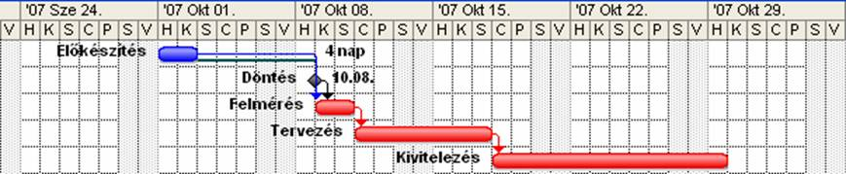
Kritični put (nastavak)
Generalno gledano one puteve zovemo kritičnim koji od početka do kraja ne sadrže vremensku rezervu.
Šta se može reći u vezi situacije na slici?

Slide 16
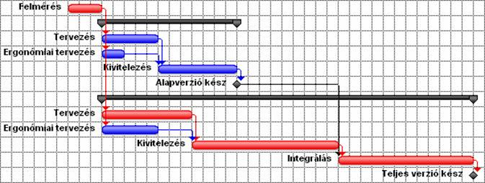
Kritični put (nastavak)
Generalno gledano one puteve zovemo kritičnim koji od početka projekta ili od neke tačke prekida do kraja projakta ne sadrže vremensku rezervu.
Kakva je situacija sa nadovezujućim proizvodima projekta?

Slide 17
Kritični put (nastavak)
Kod ovakvih projekata treba smatrati kritičnim putem i put bez vremenske rezerve koji vodi do osnovnog proizvoda, pošto nije dozvoljeno nikakvo odlaganje na njemu.
Kako da se obavesti softver o ovome?
Tako što ćemo sa nezavisnom krajnjom tačkom (ključni događaj iz kojeg ne izlazi logička veza) predstavljati proizvod projekta, zatim modifikujemo u programu praktičnu definiciju kritičnog puta.

Slide 18
Kritični put (nastavak)
Definicija kritičnog puta se može dopuniti preko menija Tools, prozor Options, kartica Calculations, bira se opcija Calculate multiple critical paths, time se putevi sa nezavisnom krajnjom tačkom takođe proglašavaju kritičnim.

Slide 19

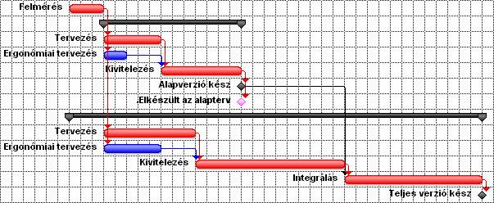
Kritični put (nastavak)
Plan projekta u kome se poluproizvod ne javlja samostalno:
Plan projekta gde je poluproizvod i samo po sebi važan:

Slide 20
Kritični put (nastavak)
Šta da radimo u onim slučajevima kada je vremenska rezerva zanemarljiva (na pr.: rezerva kod višegodišnjeg projekta od svega nekoliko dana)?
Treba da se definiše minimalna vremenska rezerva preko menija Tools, prozor Options, kartica Calculation, tu se može zadati opcija Tasks are critical if slack is less than or equal to X days (Zadaci su kritični ako im je vremenska rezerva kraća od X dana).

Slide 21
Kritični put (nastavak)
Dopunjena definicija kritičnog puta: Kritični su oni putevi koji od početka projekta ili od tačke prekida do kraja projekta ili do nezavisne krajnje tačke ne sadrže vremensku rezervu, ili je sadrže u zanemarljivoj meri.

Slide 22
Prikazivanje kritičnih puteva i puteva sa vremenskom rezervom
Prikaz Detail Gantt.
Prikaz Tracking Gantt
Prikaz Network Diagram
Format -> Bar Styles
Ikona Gantt Chart Wizard
Reports

Slide 23
Brza selekcija zadataka na kritičnom putu
U meniju Reports, iz grupe Overview, izborom opcije Critical tasks selektuju se i tekstuelno prikazuju svi zadaci na kritičnom putu.

Slide 24

Zadatak
Prikažemo kritične puteve u planu projekta Vedofal.mpp zajedno sa vremenskim rezervama!

Slide 25
Zadatak
Proglasimo nezavisnim i zadatke sa nezavisnom krajnjom tačkom!

Slide 26
Vremena početka i kraja u zavisnosti od vremenske rezerve
Rani početak (Early Start)
Rani kraj (Early Finish)
Kasni početak (Late Start)
Kasni kraj (Late Finish)

Slide 27
Zadatak
Za prethodni plan projekta formirati takav prikaz da budu navedeni samo najraniji i najkasniji završetci!
Najraniji završetci treba da se obeleže zelenim simbolima, najkasniji sa crvenima, oblik simbola neka bude trougao koji pokazuje prema početku.

